Slide 1
নির্দেশনা স্লাইড
এই পাঠটি শ্রেণিকক্ষে উপস্থাপনের সময় প্রয়োজনীয় নির্দেশনাঃ
প্রতিটি স্লাইডের নিচে অর্থাৎ Slide note এ সংযোজন করা হয়েছে। আশা করি সম্মানিত শিক্ষকগণ পাঠটি উপস্থাপনের পূর্বে উল্লেখিত Note দেখে নিবেন। এছাড়াও শিক্ষক প্রয়োজনবোধে তার নিজস্ব কৌশল প্রয়োগ করতে পারবেন।

Slide 2


Slide 3




সকলকে স্বাগত
Notes:
Good

Slide 4









পরিচিতি
শিক্ষক পরিচিতি
পাঠ পরিচিতি
শ্রেণীঃ দশম
প্রোফাইল
বিষয়ঃ পাম্প পরিচালনা ও মেরামত
অধ্যায়ঃ ৩
প্রকৌঃ মোঃ শফি উদ্দীন
চিফ ইন্সট্রাক্টর (ফার্ম মেশিনারী) shofiuddintsc@gmail.com
01730-878558 01619346487
Shofi Uddin agro Machinery
Shofi Uddin Shofi Uddin
পাঠের বিষয়বস্তুঃ
M / IEB 19010
সেন্ট্রিফিউগ্যাল পাম্প

Slide 5

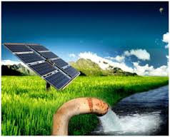
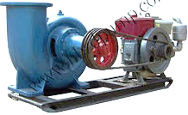
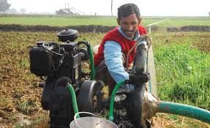
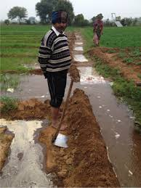
বলতো কী দেখছো

Slide 6
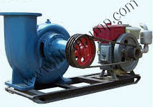
পাম্পের মাধ্যমে পানি যাচ্ছে
সেন্ট্রি.পাম্প এই ভাবে সেট করা হয়
সেন্ট্রিফিউগ্যাল পাম্প চালু করা হচ্ছে
ক্ষেতে সেচ দেওয়া হচ্ছে

Slide 7
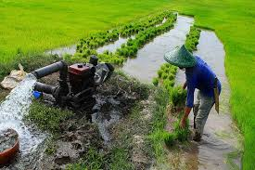
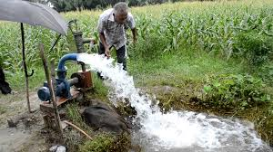
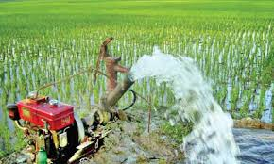
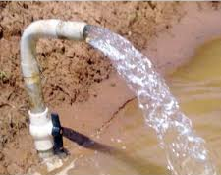
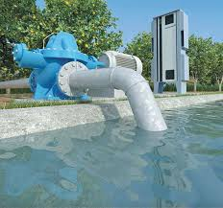
আজকের পাঠ
সেন্ট্রিফিউগ্যাল পাম্পের গঠন ও কার্যপ্রণালী

Slide 8
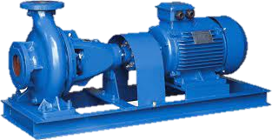
সেন্ট্রিফিগ্যাল ওয়াটার পাম্প অপারেটিং এন্ড মেনটেনেন্স
দেশে ও বিদেশে কাজ করার সুযোগ পাবে

Slide 9
শিখনফল
সেন্ট্রিফিউগ্যাল পাম্প কী তা বলতে পারবে
সেন্ট্রিফিউগ্যাল ফোর্স কী তা বলতে পারবে
সেন্ট্রিফিউগ্যাল পাম্পের গঠন উল্লেখ করতে পারবে
সেন্ট্রিফিউগ্যাল পাম্পের কার্যপ্রণালী বর্ণনা করতে পারবে

Slide 10
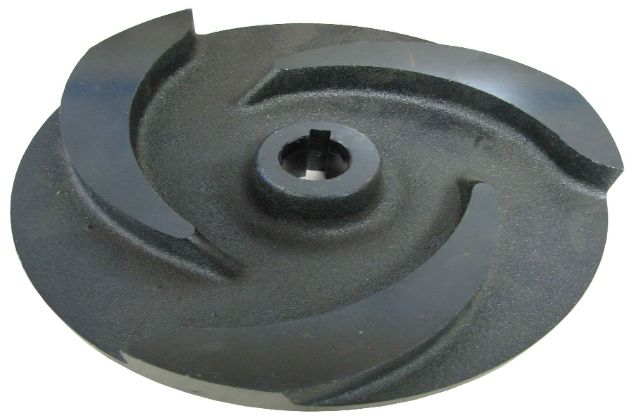
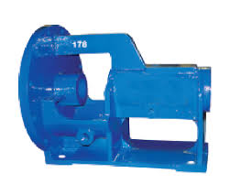
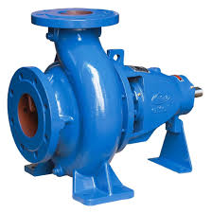
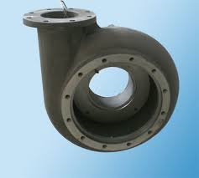
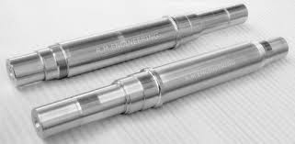
ইম্পিলার
প্যাডেস্ট্রাল
পাম্পের গঠন
সেন্ট্রিফিউগ্যাল পাম্প
কেসিং
শ্যাফ্ট

Slide 11

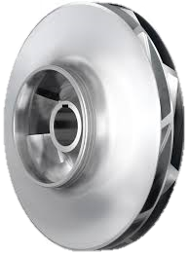
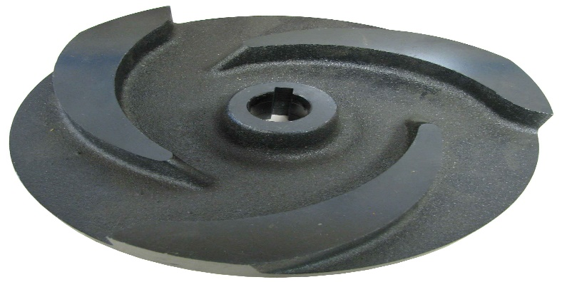
ইম্পিলার
খোলা
বন্ধ
অর্ধখোলা

Slide 12
মৎস খামারে
সেন্ট্রিফিউগ্যাল পাম্প ব্যবহারের ক্ষেত্র সমূহ
কলকারখানায়
কৃষি কাজে
বাড়ীতে
খনিতে

Slide 13
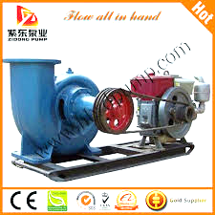
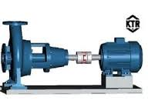
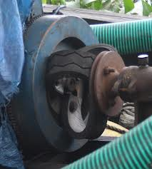
সঙ্গা দেখতে ক্লিক কর
পাম্প ও প্রাইম মুভার পরস্পর সংযুক্ত করার প্রক্রিয়াকে পাম্প কাপলিং বলে।
পাম্প কাপলিং
প্রাইম মুভার
পাম্প
রিজিড কাপলিং
ফ্লাক্সিবুল কাপলিং

Slide 14


সেন্ট্রিপেটাল ফোর্স
সেন্ট্রিফিউগ্যাল ফোর্স কাজে লাগিয়ে যে পাম্প কাজ করে তাকে সেন্ট্রিফিউগ্যাল পাম্প বলে।
সঙ্গা দেখতে ক্লিক কর
সেন্ট্রিফিউগ্যাল ফোর্স
সেন্ট্রিফিগ্যাল ফোর্স
সেন্ট্রিফিউগ্যাল ফোর্স কী তা আরও অনুধাবন করতে ভিডিও টি লক্ষ্য কর

Slide 15
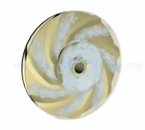
সেন্ট্রিপেটাল ফোর্স
সেন্ট্রিফিগ্যাল পাম্পের কার্যপ্রলালীঃ

Slide 16


দলীয় কাজ
“ক” দল
সেন্ট্রিফিউগ্যাল পাম্পের অতি গুরুত্ত্বপুর্ণ অংশের তালিকা তৈরী কর।
“খ” দল
ইম্পিলার কত প্রকার ও কী কী ? ছবি অংকন কর।

Slide 17

মূল্যায়ন
সেন্ট্রিফিউগ্যাল পাম্প কোন ধরণের ফোর্স এর মাধ্যমে কাজ করে ?
সেন্ট্রিফিউগ্যাল পাম্পের অতি গুরুত্ত্বপুর্ণ একটি অংশের নাম বল।
ভলিউট কেসিং এ প্রেসার কিভাবে বর্ধিত হয় ব্যাখ্যা কর।

Slide 18


বাড়ীর কাজ
সেন্ট্রিফিউগ্যাল পাম্প কোথায় কোথায় ব্যবহৃত হয় তালিকা প্রস্তুত করে আনবে।

Slide 19
আগামী ক্লাসে আমরা রেসিপ্রোকেটিং পাম্প বিষয়ে পড়বো , কেমন?

Slide 20

সকলকে ধন্যবাদ

